Slide 1
Тема :В чому полягає суть підприємництва?
1.Підприємницька діяльність.
2.Мета і соціальна відповідальність підприємця.
3.Правовий захист бізнесу
Тема:Що продається на ринку праці?
1.Учасники ринку праці: роботодавці і наймані працівники.
2.Поняття професії, спеціальності, кваліфікації працівника.
3.Заробітна плата як дохід найманого працівника.

Slide 2
Хто такий підприємець?
Підприємець — особа, яка професійно займається підприємницькою діяльністю — приватним виробництвом, торгівлею, посередництвом, наданням послуг.
В Україні підприємцями є фізичні особи.

Slide 3
Створення власної справи — це завжди величезний ризик і подолання опору, що неминуче виникає.
Ризик — це небезпека втрати ресурсів або доходу.
Дохід — це збільшення економічних вигод у формі надходження активів або зменшення зобов’язань, що призводять до зростання власного капіталу.

Slide 4
Підприємницька діяльність – це
праця індивіда, заснована на розвитку особистісних факторів, розширенні знань про свої можливості, спрямована на досягнення найкращого результату у господарській діяльності, на отримання економічної вигоди і насамперед, привласнення додаткового продукту.
Підприємницькою діяльністю не можна вважати виконання будь – якого завдання, отриманого від іншої особи, якщо у виконавця був відсутній хоча б один із факторів виробництва та не було права свободи такої діяльності.
Найважливішими факторами підприємницької діяльності є особиста власність, фізичні, розумові здібності, знання і досвід, становище в суспільстві тощо.

Slide 5
Якості підприємця
Воля і здібності
Здатність точного розрахунку
Міцне здоров'я
Почуття ризику і відповідальності
Наполегливість і гнучкість
Лідерство й уміння об'єднати людей для досягнення мети

Slide 7
Інтереси підприємця
Розширення бізнесу
Виживання у конкуренції
Інтереси суспільства
Задоволення потреб
Нарощування збуту
Збільшення прибутку
Зниження витрат
Підвищення ціни
Удосконалення виробництва
Отримання товару за прийнятною ціною
Придбання якісних товарів
Збереження екологічно чистого середовища
Отримання робочих місць
Надходження податків

Slide 8
Дохід – це основна мета діяльності підприємця
Підприємницький дохід – це дохід отриманий від підприємницької діяльності
Дивіденди
Засновницький капітал
Плата за участь у керівних органах компаній

Slide 9
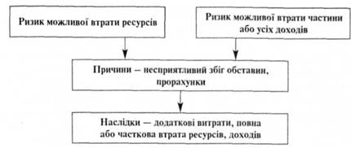
Ризик - це небезпека втрати повністю або частково ресурсів або доходів. Іншими словами, ризик має якісну й кількісну оцінки. Якщо відбувається та чи інша подія в ринковому середовищі, то можливими можуть стати три економічні результати: негативний (програш, збитки), нульовий і позитивний (виграш, вигода).

Slide 10
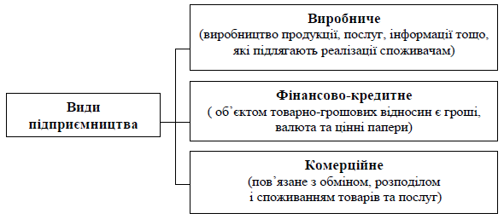
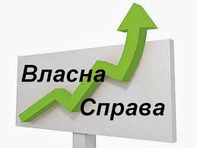

Slide 11
Відповідно до Господарського кодексу України та інших законів України підприємець має і права, і обов’язки, а також несе адміністративну і кримінальну відповідальність за дії і наслідки власної господарської діяльності.

Slide 13
Виокремлюють чотири основних типи соціальної відповідальності бізнесу.
Економічна ― включає створення робочих місць і сплату податків для підтримки життєдіяльності держави.
Юридична відповідальність передбачає дотримання бізнесом місцевих і міжнародних законів.
Етична відповідальність вимагає дотримання співробітниками і компанією загалом загальнолюдських норм поведінки у взаєминах один з одним, конкурентами, державою і суспільством.
Добровільна ― інвестування у проекти, що приносять значну користь суспільству, але не мають прямої віддачі. Це захист навколишнього середовища, інвестиції у здоров’я та грамотність населення, інфраструктуру, боротьбу з бідністю і т. ін.

Slide 14
Записати:
Соціальна відповідальність бізнесу — це добровільний внесок бізнесу у розвиток суспільства в соціальній, економічній та екологічній сферах, пов’язаних з основною діяльністю компанії.
Правовий захист бізнесу — це кваліфікована допомога, яку надає адвокат, що має досвід в юридичному обслуговуванні та супроводі з різних напрямків бізнесу

Slide 16
Ринок праці належить до ресурсних ринків. Це ринки на яких продавцями є домогосподарства, а покупцями ― підприємства.
Представники домогосподарств ― віком від 15-ти і до 70-ти років ― працездатні особи, що мають певну освіту і професійну підготовку, пропонують на цьому ринку свої професійні послуги праці.
Ринок праці ― це система суспільних відносин,пов’язаних із наймом і пропозицією праці, також це ―економічний простір (сфера працевлаштування), де взаємодіють покупці та продавці послуг праці.
Вакансії ― вільні робочі місця на підприємствах, в організаціях та установах, для яких роботодавці шукають працівників.
Ставка зарплати ― сума винагороди за послуги праці, що сплачується або за одиницю робочого часу, або за нормовану кількість виробленої продукції (роботи).

Slide 17
професія - рід трудової діяльності, занять, що вимагають певної підготовки (менеджер, психолог, соціолог і.т.д.).
спеціальність - Вид занять в рамках однієї професії, більш вузька класифікація роду трудової діяльності, яка вимагає конкретних знань, умінь і навичок, набутих завдяки фаховій освіті і забезпечують постановку і вирішення окремих класів професійних завдань (наприклад, менеджер по персоналу, менеджер з маркетингу).
фахівці: працівники, чий розумову працю відрізняється професійної змістовністю, складністю і інтелектуальністю і вимагає для свого виконання спеціальної підготовки в залежності від рівня освіти (вищу або середню спеціальну освіту). Працівники цієї категорії розробляють на основі своїх спеціальних знань варіанти вирішення окремих конкретних функціональних

Slide 19
Складові фонду оплати праці :
Основна заробітна плата. Це — винагорода за виконану роботу відповідно до встановлених норм праці (норми часу, виробітку, обслуговування, посадові обов'язки). Вона встановлюється у вигляді тарифних ставок (окладів) і відрядних розцінок для робітників та посадових окладів для службовців.
Додаткова заробітна плата. Це — винагорода за працю понад установлені норми, за трудові успіхи та винахідливість і за особливі умови праці. Вона включає доплати, надбавки, гарантійні і компенсаційні виплати, передбачені чинним законодавством; премії, пов'язані з виконанням виробничих завдань і функцій.
Інші заохочувальні та компенсаційні виплати. До них належать виплати у формі винагород за підсумками роботи за рік, премії за спеціальними системами і положеннями, компенсаційні та інші грошові і матеріальні виплати, які не передбачені актами чинного законодавства, або які провадяться понад встановлені зазначеними актами норми.

Slide 20
Мінімальна заробітна плата —
це законодавчо встановлений розмір заробітної плати за просту, некваліфіковану працю, нижче якого не може встановлюватися оплата за виконану працівником місячну норму робіт (Кодекс законів про працю України, Закон України "Про оплату праці"). Згідно п.5 ст.38 Бюджетного кодексу України розмір мінімальної заробітної плати визначається в Законі про Державний бюджет на відповідний рік.
у 2019 році становить 4173 грн.

